Slide 1
Uu administrasi kependudukan
UU 23 TAHUN 2006
DIPERBAHARUI UU 24 TAHUN 2013

Slide 2
Administrasi Kependudukan
Administrasi Kependudukan adalah rangkaian kegiatan penataan dan penertiban dalam penerbitan dokumen dan Data Kependudukan melalui Pendaftaran Penduduk, Pencatatan Sipil, pengelolaan informasi Administrasi Kependudukan serta pendayagunaan hasilnya untuk pelayanan publik dan pembangunan sektor lain.

Slide 3
Data Kependudukan
Data Kependudukan adalah data perseorangan dan/atau data agregat yang terstruktur sebagai hasil dari kegiatan Pendaftaran Penduduk dan Pencatatan Sipil.

Slide 4
Pendaftaran Penduduk
Pendaftaran Penduduk adalah pencatatan biodata Penduduk, pencatatan atas pelaporan Peristiwa Kependudukan dan pendataan Penduduk rentan Administrasi Kependudukan serta penerbitan Dokumen Kependudukan berupa kartu identitas atau surat keterangan kependudukan.

Slide 5
Peristiwa Kependudukan
Peristiwa Kependudukan adalah kejadian yang dialami Penduduk yang harus dilaporkan karena membawa akibat terhadap penerbitan atau perubahan Kartu Keluarga, Kartu Tanda Penduduk dan/atau surat keterangan kependudukan lainnya meliputi pindah datang, perubahan alamat, serta status tinggal terbatas menjadi tinggal tetap.

Slide 6
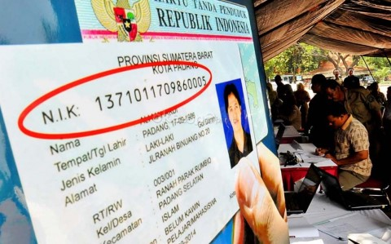
Nomor Induk Kependudukan (NIK)
Nomor identitas Penduduk yang bersifat unik atau khas, tunggal dan melekat pada seseorang yang terdaftar sebagai Penduduk Indonesia.

Slide 7
Kartu Keluarga (KK)
kartu identitas keluarga yang memuat data tentang nama, susunan dan hubungan dalam keluarga, serta identitas anggota keluarga.

Slide 8
Kartu Tanda Penduduk Elektronik
Kartu Tanda Penduduk Elektronik, selanjutnya disingkat KTP-el, adalah Kartu Tanda Penduduk yang dilengkapi cip yang merupakan identitas resmi penduduk sebagai bukti diri yang diterbitkan oleh Instansi Pelaksana.

Slide 9
Peristiwa Penting
Peristiwa Penting adalah kejadian yang dialami oleh seseorang meliputi kelahiran, kematian, lahir mati, perkawinan, perceraian, pengakuan anak, pengesahan anak, pengangkatan anak, perubahan nama dan perubahan status kewarganegaraan.

Slide 10
Izin Tinggal Terbatas
Izin Tinggal Terbatas adalah izin tinggal yang diberikan kepada Orang Asing untuk tinggal di wilayah Negara Kesatuan Republik Indonesia dalam jangka waktu yang terbatas sesuai dengan ketentuan Peraturan Perundang-undangan.

Slide 11
Izin Tinggal Tetap
Izin Tinggal Tetap adalah izin tinggal yang diberikan kepada Orang Asing untuk tinggal menetap di wilayah Negara Kesatuan Republik Indonesia sesuai dengan ketentuan Peraturan Perundangundangan.

Slide 12
Petugas Registrasi
Petugas Registrasi adalah pegawai yang diberi tugas dan tanggung jawab memberikan pelayanan pelaporan Peristiwa Kependudukan dan Peristiwa Penting serta pengelolaan dan penyajian Data Kependudukan di desa/kelurahan atau nama lainnya.

Slide 13
Sistem Informasi Administrasi Kependudukan
Sistem Informasi Administrasi Kependudukan, selanjutnya disingkat SIAK, adalah sistem informasi yang memanfaatkan teknologi informasi dan komunikasi untuk memfasilitasi pengelolaan informasi administrasi kependudukan di tingkat Penyelenggara dan Instansi Pelaksana sebagai satu kesatuan.

Slide 14
Kewenangan Bupati/Walikota
koordinasi penyelenggaraan Administrasi Kependudukan;
pembentukan Instansi Pelaksana yang tugas dan fungsinya di bidang Administrasi Kependudukan;
pengaturan teknis penyelenggaraan Administrasi Kependudukan sesuai dengan ketentuan Peraturan Perundang-undangan;
pembinaan dan sosialisasi penyelenggaraan Administrasi Kependudukan;
pelaksanaan kegiatan pelayanan masyarakat di bidang Administrasi Kependudukan;

Slide 15
Kewenangan Bupati/Walikota
penugasan kepada desa untuk menyelenggarakan sebagian urusan Administrasi Kependudukan berdasarkan asas tugas pembantuan;
penyajian Data Kependudukan berskala kabupaten/kota berasal dari Data Kependudukan yang telah dikonsolidasikan dan dibersihkan oleh Kementerian yang bertanggung jawab dalam urusan pemerintahan dalam negeri; dan
koordinasi pengawasan atas penyelenggaraan Administrasi Kependudukan.

Slide 16
Data Kependudukan
Data Kependudukan terdiri atas data perseorangan dan/atau data agregat Penduduk.
Data perseorangan meliputi:
Nomor KK;
NIK;
nama lengkap;
jenis kelamin;
tempat lahir;
tanggal/bulan/tahun lahir;

Slide 17
golongan darah;
agama/kepercayaan;
status perkawinan;
status hubungan dalam keluarga;
cacat fisik dan/atau mental;
pendidikan terakhir;

Slide 18
Data Kependudukan
jenis pekerjaan;
NIK ibu kandung;
nama ibu kandung;
NIK ayah;
Nama ayah;
alamat sebelumnya;

Slide 19
Data Kependudukan
alamat sekarang;
kepemilikan akta kelahiran/surat kenal lahir;
nomor akta kelahiran/nomor surat kenal lahir;
kepemilikan akta perkawinan/buku nikah;
nomor akta perkawinan/buku nikah;
tanggal perkawinan;

Slide 20
Data Kependudukan
kepemilikan akta perceraian;
nomor akta perceraian/surat cerai;
tanggal perceraian;
sidik jari;
iris mata;
tanda tangan; dan
elemen data lainnya yang merupakan aib seseorang.

Slide 21
Data Kependudukan
untuk pemanfaatan:
a. pelayanan publik;
b. perencanaan pembangunan;
c. alokasi anggaran;
d. pembangunan demokrasi; dan
e. penegakan hukum dan pencegahan kriminal.

Slide 22
Register Akta Pencatatan Sipil
Register Akta Pencatatan Sipil memuat:
a. jenis Peristiwa Penting;
b. NIK dan status kewarganegaraan;
c. nama orang yang mengalami Peristiwa Penting;
d. nama dan identitas pelapor;
e. tempat dan tanggal peristiwa;
f. nama dan identitas saksi;
g. tempat dan tanggal dikeluarkannya akta; dan
h. nama dan tanda tangan Pejabat yang berwenang.

Slide 23
Kutipan Akta Pencatatan Sipil
Kutipan Akta Pencatatan Sipil terdiri atas kutipan akta:
a. kelahiran;
b. kematian;
c. perkawinan;
d. perceraian;
e. pengakuan anak;
f. pengesahan anak.

Slide 24
Kelahiran
Setiap kelahiran wajib dilaporkan oleh Penduduk kepada Instansi Pelaksana setempat paling lambat 60 (enam puluh) hari sejak kelahiran.
Berdasarkan laporan sebagaimana dimaksud pada ayat (1), Pejabat Pencatatan Sipil mencatat pada Register Akta Kelahiran dan menerbitkan Kutipan Akta Kelahiran.

Slide 25
Kematian
Setiap kematian wajib dilaporkan oleh ketua rukun tetangga atau nama lainnya di domisili Penduduk kepada Instansi Pelaksana setempat paling lambat 30 (tiga puluh) hari sejak tanggal kematian.
Berdasarkan laporan sebagaimana dimaksud pada ayat (1) Pejabat Pencatatan Sipil mencatat pada Register Akta Kematian dan menerbitkan Kutipan Akta Kematian.
Pencatatan kematian sebagaimana dimaksud pada ayat (2) dilakukan berdasarkan keterangan kematian dari pihak yang berwenang.

Slide 26
Kematian
Dalam hal terjadi ketidakjelasan keberadaan seseorang karena hilang atau mati tetapi tidak ditemukan jenazahnya, pencatatan oleh Pejabat Pencatatan Sipil baru dilakukan setelah adanya penetapan pengadilan.
Dalam hal terjadi kematian seseorang yang tidak jelas identitasnya, Instansi Pelaksana melakukan pencatatan kematian berdasarkan keterangan dari kepolisian.

Slide 27
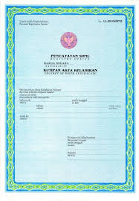

Slide 28
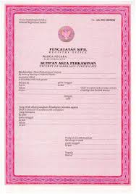

Slide 29
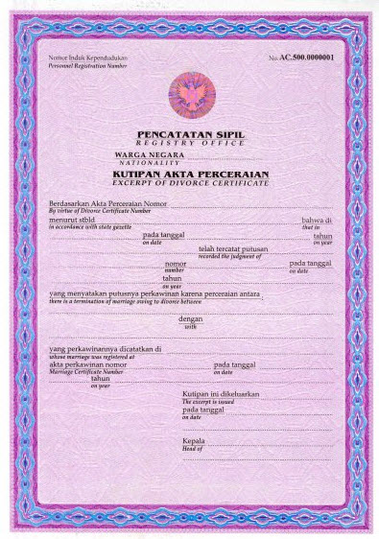

Slide 30
